Slide 1




人教版高中化学高二年级选择性必修二
第一章 原子结构和性质
第一节 原子结构
第四课时 电子云与原子轨道

Slide 2

情境导入
宏观、微观运动的不同
1920年海森堡提出著名的海森堡测不准原理：无法同时精确测量某个电子在某个时刻的位置和动量。
 | 宏观物体 | 微观粒子
质量 | 很大 | 很小
速度 | 较慢 | 很快(接近光速)
位移 | 可测 | 位移、能量 不可同时测定
能量 | 可测
轨迹 | 可描述 (画图或函数描述) | 不可确定
量子力学指出：
一定空间运动状态的电子并不在玻尔假设的线性轨道上运动，而是在核外空间各处都可以出现，只是出现的概率不同。可以算出它们的概率密度分布。

Slide 3
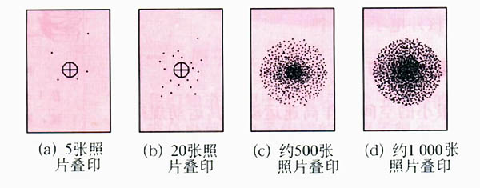
四、电子云与原子轨道
P₁₂₋₁₃
核外电子的运动不遵循宏观物体所具有的运动规律。
科学家采用统计方法来描述电子在原子核外某一区域出现的概率

Slide 4
【思考1】图小黑点的疏密意义是什么？
表示电子在核外某处出现的概率密度。
用P表示电子在某处出现的概率，V表示该处的体积，
则某处电子出现的概率密度ρ=P/V。
核外电子的概率密度分布看起来像一片云雾笼罩在原子核周围，人们形象地把它叫做“电子云” 。

Slide 5
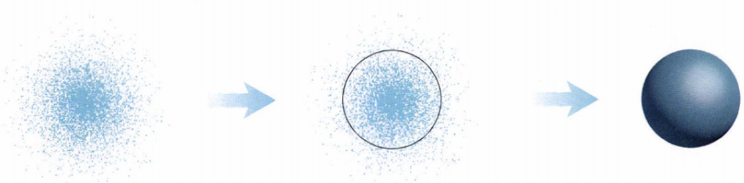
四、电子云与原子轨道
P₁₂₋₁₃
1.电子云
：处于一定空间 的电子在原子核外空间的概率密度分布的形象化描述。
运动状态
电子云图绘制比较困难，常用电子云轮廓图代替。
2.电子云轮廓图
：将电子出现概率P≧90%的空间圈出来。
如氢原子电子云轮廓图：
小蓝点是1s电子在原子核外出现的概率密度的形象描述

Slide 6
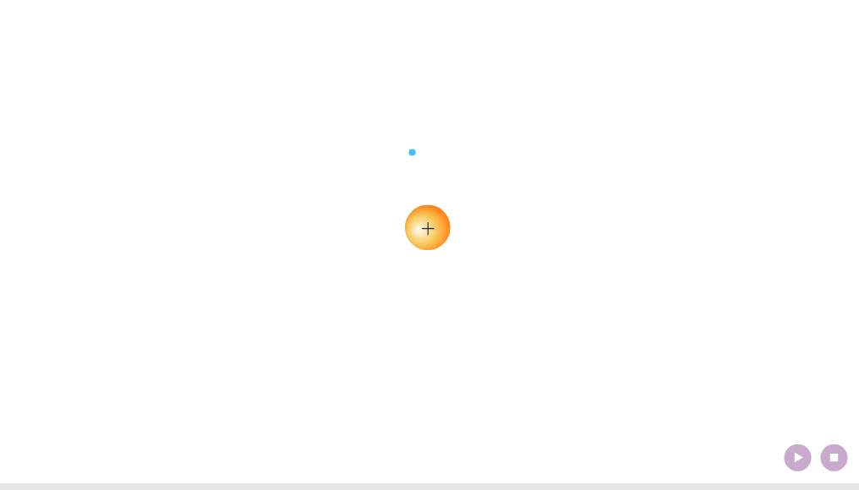
电子云轮廓图绘制过程

Slide 7
【思考2】分析通过H原子的电子云轮廓图，
说明其核外电子运动呈现怎样的特点？
z
x
y
①电子云呈球形对称。
②在离核近的空间电子出现的概率大，
在离核远的空间电子出现的概率小。

Slide 8
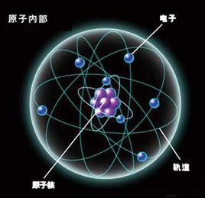
四、电子云与原子轨道
3.原子轨道
:量子力学把电子在原子核外的一个 称为一个原子轨道。
空间运动状态
(即电子云的轮廓)
→各能级的一个伸展方向的电子云轮廓图即表示一个原子轨道
[易错警示]
电子云图与电子云轮廓图不是同一个概念,
→电子云轮廓图实际上是电子云图的大部分区域;
→电子云轮廓图就是我们通常所说的原子轨道图。

Slide 9
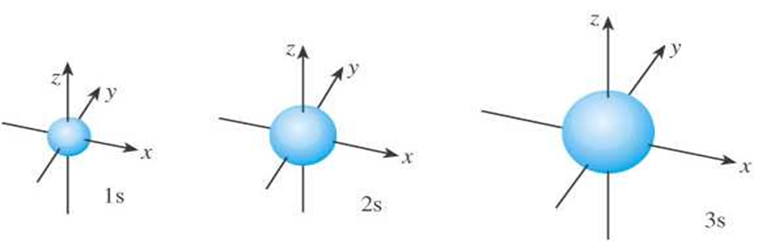
四、电子云与原子轨道
3.原子轨道
:量子力学把电子在原子核外的一个 称为一个原子轨道。
空间运动状态
(即电子云的轮廓)
常用电子云轮廓图的形状和取向来表示原子轨道的形状和取向
s轨道：
球
1
1
s原子轨道呈___形对称，即在空间有_个伸展方向，故s轨道只有_个轨道。
不同能层的电子，能量越高，离核越远，电子云半径越大

Slide 10
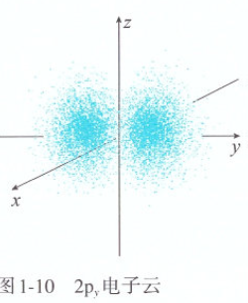
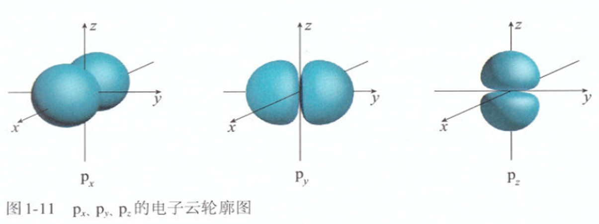
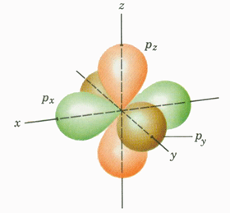
p轨道：
（纺锤形）
哑铃
3
P轨道呈_____形，P轨道在空间有__个伸展方向，它们互相垂直，包括___、___、__ 共___个轨道。
p_{x} p_{y} p_{z}
3

Slide 11
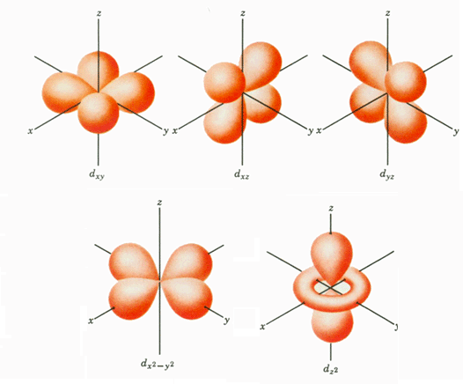
d轨道：
花瓣形
(了解)
d轨道在空间有__个伸展方向，即d轨道共__个轨道。
5
5

Slide 12
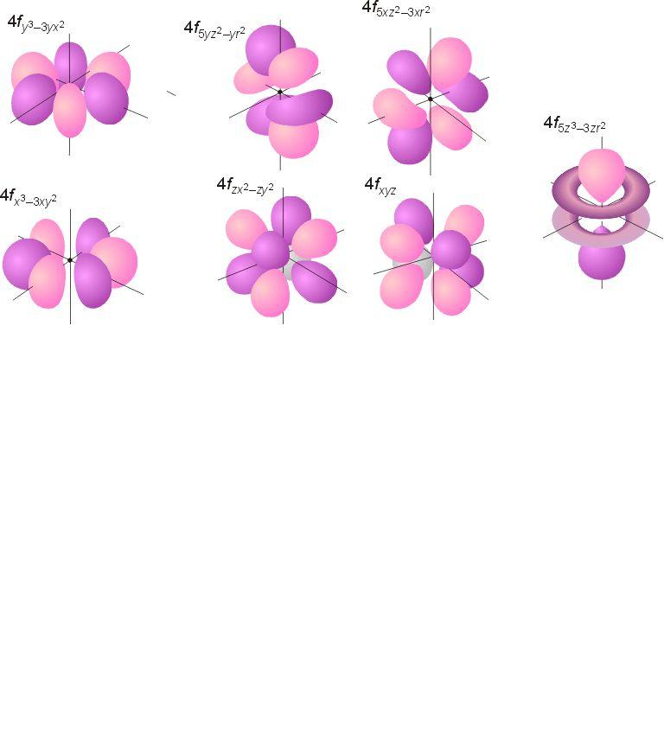
f轨道：
(了解)
f轨道形状更复杂，在空间有7个伸展方向，即f轨道共7个轨道。

Slide 13
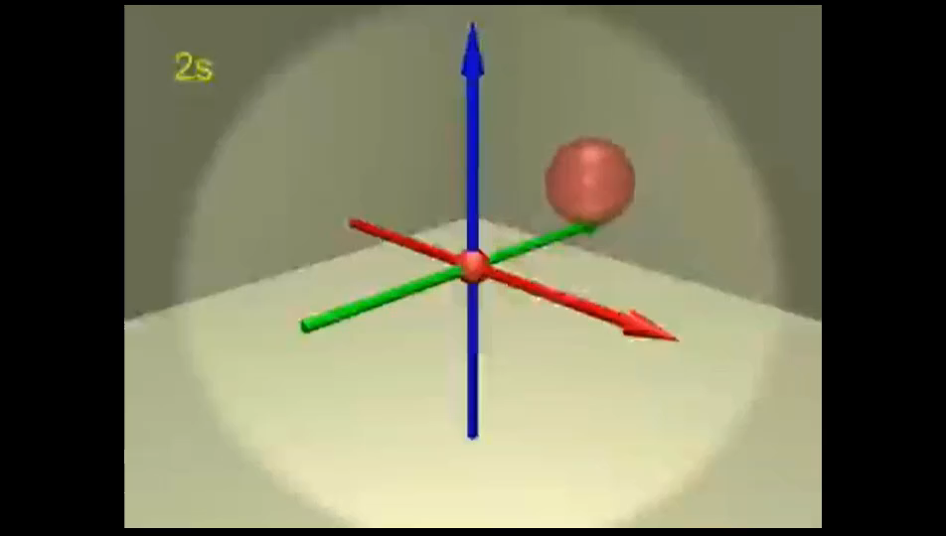

Slide 14
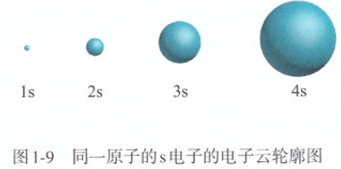
四、电子云与原子轨道
P₁₂₋₁₃
3.原子轨道
总结归纳：
①不同能层相同能级电子云轮廓图的形状和取向相同
能级符号 | ns | np | nd | nf
轨道数目
电子云形状
1
3
5
7
球形
哑铃形
花瓣形
——
②能层序数越大，原子轨道的半径越大。如 1s<2s<3s<4s
③形状和大小相同，但取向不同的原子轨道，能量相等。如2P_{x}、2P_{y}、2P_{z}能量相等

Slide 15
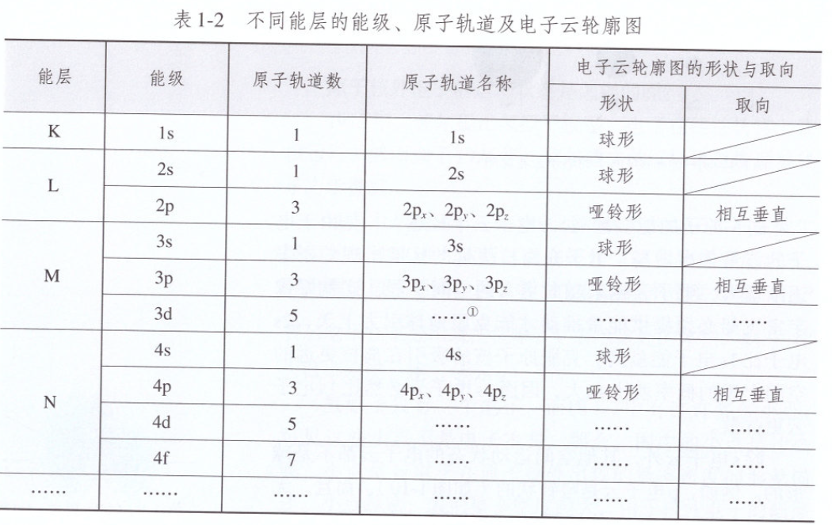
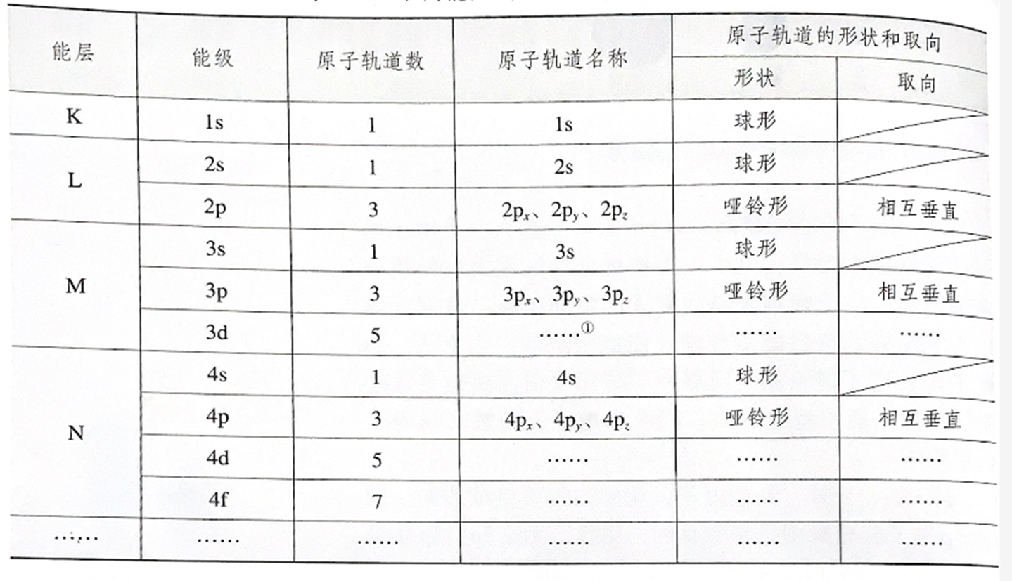

P10
n能层：
能级个数：n
轨道个数：n²
电子数：2n²

Slide 16
对点训练
正误判断
1)在原子中第n能层,电子占有的轨道数最多为n²。 ( )
2)同一原子中的np_{x}与np_{y}轨道形状相同,半径相同且在空间相互垂直。( )
3)电子云图中小黑点密度的大小可表示电子的多少。( )
4)p轨道呈哑铃形,因此p轨道上的电子运动轨迹呈哑铃形。( )
√
√
×
×

Slide 17
对点训练
1.下列关于电子云的叙述中不正确的是( )
A.电子云是用小黑点的疏密程度来表示电子在核外空间出现概率大小的图形
B.电子云实际上是电子运动形成的类似云一样的图形
C.电子云图说明离核越近,电子出现概率越大;离核越远,电子出现概率越小
D.能级类别不同,电子云的形态也不一样
B

Slide 18
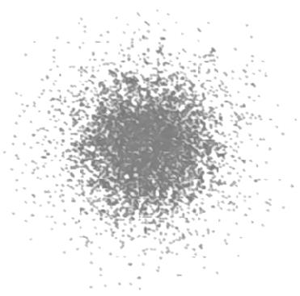
对点训练
2.观察氢原子1s电子的电子云示意图,判断下列说法正确的是( )
A.一个小点表示1个自由运动的电子
B.1s原子轨道的电子云形状为圆形
C.电子在1s原子轨道上运动就像地球围绕太阳旋转
D.1s原子轨道电子云小点的疏密表示电子在某一位置出现概率的大小
D

